Slide 1
ICT
Met Chris

Slide 2
Omniwize

Slide 7
Groeiboekje 1-2-3 4-5-6

Slide 8
- op basis van de 8 eindtermen
- aanzet is gegeven vanuit: werkgroep ict VLad
vorig groeiboekje
School , scholengemeenschap per leerjaar aanvullen.
tijdens een PV.

Slide 9
Volglijsten leerplandoelen

Slide 11
Op een jaar, 10 ict activiteiten
Bijvoorbeeld 1 per maand
We organiseren daarvoor in januari een vergadering per leerjaar.
Op de pv. van 26 februari de overzichtslijst ictdoelen afgeven met 3 activiteiten

Slide 12
PC klas

Slide 13
OPSLAAN NIET IN C MAAR IN THAW SPACED

Slide 14
Bijscholing I20
ZOEKMACHINES VOOR KINDEREN
Karrawiet.be
meestersipke.nl
davindi.nl

Slide 15
Zoekmachine voor leerkrachten
Google: …….. yurls

Slide 21
TECHNIEK-ICT-YURLS

Slide 22
TREKKEN EN DUWEN

Slide 23
Webpad

Slide 25
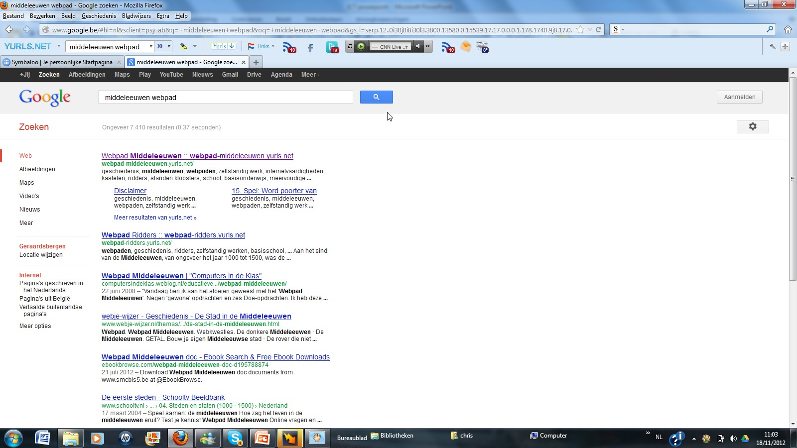

Slide 26
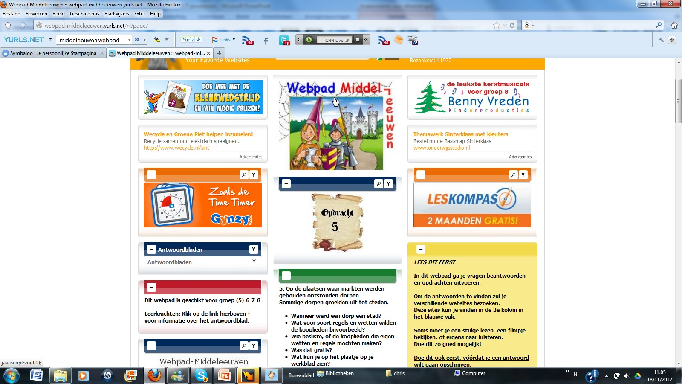

Slide 27
Voor een verdere kennismaking met yurls en
het maken van webpad,
organiseren we per leerjaar een namiddag.
Dinsdag 8 januari 6de leerjaar
15 januari 5de leerjaar
22 januari 4de leerjaar
29 januari 3de leerjaar
In de computerklas van De Zeppelin om 13.10 .
Mikado handleiding meebrengen

Slide 29
Volgende bijscholing i2o voor de derde graad: 29 november

Slide 30
Enquête foto’s kleuters

